Slide 1
「2026학년도 글로벌 연수 프로그램
용역(일본)」
제 안 서
고 유 번 호:
주식회사 르뮤제

Slide 2
2026학년도
글로벌 연수 프로그램
용역(일본)
제안서
인제대학교 산학협력단 귀중 | 주식회사 르뮤제

Slide 3
CONTENTS
Ⅰ 제안 개요
Ⅱ 제안사 일반현황
Ⅲ 사업 수행 부문
Ⅳ 사업 관리 부문
01 제안 배경
01 일반 현황
01 교육 개요
01 추진 일정
02 제안 목적 및 기대효과
02 조직 및 인원 현황
02 프로그램
02 성과관리 및 결과보고
03 과업 범위
03 관련 분야 사업 실적
03 참가자 관리
03 안전 관리
04 제안 특장점
04 교육 운영 물품
04 수행조직 및 투입인력
05 기념품
05 사업비 및 정산
06 인력

Slide 4
제안서 구성
제안요청서 Ⅴ. 평가항목 및 배점
평가항목 대응표
평가항목별 제안 내용을 체계적으로 구성했습니다
구분 | 평가부문 | 배점 | 평가내용 | 제안서 해당 장
정성 평가 | 과업 이해도 | 10 | 과업의 목적·범위·추진배경 이해, 사업단 목표 부합성 | Ⅰ. 제안 개요
 | 연수프로그램 구성 및 실행계획 | 20 | 세부일정·방문기관·활동 내용, 숙박·식사의 적절성 | Ⅲ-01 교육 개요 ~ 02 프로그램, 04 물품, 05 기념품
 | 안전·위기관리 및 학생관리 계획 | 15 | 예방계획, 비상상황 대응체계, 인솔체계, 여행자보험 | Ⅲ-03 참가자 관리, Ⅳ-03 안전 관리
 | 사업관리 및 성과관리 계획 | 10 | 추진 일정·업무 분장·보고체계, 결과보고·만족도·정산 | Ⅳ-01 추진 일정, 02 성과관리, 05 사업비 및 정산
 | 인력운영 및 수행조직 | 15 | 수행조직, 전담인력 자격, 유사 사업 수행 경험, 통역 운영 | Ⅱ-02 조직, Ⅲ-06 인력, Ⅳ-04 수행조직
정량 평가 | 경영상태 / 수행실적 | 5 / 5 | 신용평가등급 확인서, 최근 2년 공공기관·대학 해외연수 실적 | Ⅱ-01 일반 현황, 03 사업 실적 (증빙 별첨)
가격 평가 | 가격 평가 | 20 | 입찰가격 평가산식 | 별도 입찰서(가격입찰)
※ 총 100점 (정성 70 + 정량 10 + 가격 20), 기술능력평가 80점의 85%(68점) 미만 시 부적격 — 제안요청서 기준

Slide 5

Ⅰ 제안 개요
01 제안 배경
02 제안 목적 및 기대효과
03 과업범위
04 제안 특장점

Slide 6
01 제안 배경
Ⅰ 제안 개요
‘Silicon Island’ 규슈, 현장 체험·결과 중심의
글로벌 반도체 연수 전문 수행기관이 필요합니다
글로벌 반도체 산업 중심지, 일본 규슈권
TSMC·Sony·Mitsubishi Electric·SUMCO 등 주요 기업이 규슈를 거점으로 확대 중
소재·장비·공정·검사 등 전 밸류체인 기업과 연구기관이 집적된 현장
단순 견학을 넘어선 학생 참여형·결과 중심형 교육
현장 프로젝트·보고서 작성·프로젝트 발표회로 이어지는 자기주도형 연수
규슈대학교·소조대학교의 반도체 교육 모델 학습 가치 높음
고위험·고난도 운영요소를 총괄할 전문 수행업체
항공·숙박·전세버스·산업체 출입 허가·통역·안전관리를 일괄 수행
지진·화산 등 지역 특성을 반영한 안전관리체계 필요

Slide 7



02 제안 목적 및 기대효과
Ⅰ 제안 개요
현장 체험과 프로젝트 학습을 통한
차세대 AI반도체 인재의 글로벌 역량 강화
반도체 인사이트
글로벌 반도체 기업·대학 직접 방문
산업·기술 트렌드와 생산공정 현장 이해
글로벌 역량
현지 기업·전문가 교류와 대학 교육 모델 비교
직무 요구역량과 다국적 협업 경험 체득
진로 설계
방문기관 분석·팀별 결과보고서·발표회
프로젝트 기반의 자기주도형 진로 탐색

Slide 8






03 과업 범위
Ⅰ 제안 개요
과업 분석을 통한 업무 분담 최적화로 수행 효율 극대화
연수 기획 및 운영 총괄
성과관리
4박 5일(2027.02.01.~02.05.) 일자·시간별 세부 일정 수립
반도체 기업·대학·연구기관 방문 섭외 및 사전 협의
사전 오리엔테이션·프로젝트 발표회 계획 수립
팀별 일일보고서·프로젝트 결과보고서 작성 체계
프로그램 종료 시 프로젝트 결과발표회 진행
종료 후 7일 이내 결과보고서 제출
현지 업체 및 인력 관리
안전 관리
항공·숙박·식사·현지교통(25인승 이상 전세버스) 예약
통역·가이드 포함 현지 운영 인력 구성
3성급 이상 호텔, 학생 2인 1실(교수 1인 1실)
안전관리 매뉴얼 및 비상대응 체계(의료·연락망·보험)
전원 해외여행자보험(사망 3억 원, 치료비 5천만 원 이상)
지진·화산 대비 재난대응 매뉴얼 및 안전교육

Slide 9



04 제안 특장점
Ⅰ 제안 개요
반도체 현장 직결형 연수 커리큘럼
기업·대학·전시회를 하나의 일정으로 설계
- ASK Index·YASKAWA·후쿠오카 IST 등 산업 현장 견학
- 규슈대학교·소조대학교 반도체 교육·연구시설 탐방
학생 참여형 프로젝트 학습 체계
사전 OT → 일일보고서 → 결과발표회로 이어지는 성과 중심 운영
- 출국 1개월 전 대면 중간보고·오리엔테이션 실시
- 연수 종료 전 팀별 프로젝트 결과발표회 개최
국외여행 인솔 전문 인력의 3중 안전망
인솔자·통역·현지 가이드 전 일정 동행, 24시간 비상 대응
- 전원 해외여행자보험(사망 3억 원·치료비 5천만 원 이상)
- 지진·화산 대비 재난대응 매뉴얼, 대체 항공·숙박·차량 확보

Slide 10
Ⅱ 제안사 일반현황
01 일반 현황
02 조직 및 인원 현황
03 관련 분야 사업 실적

Slide 11
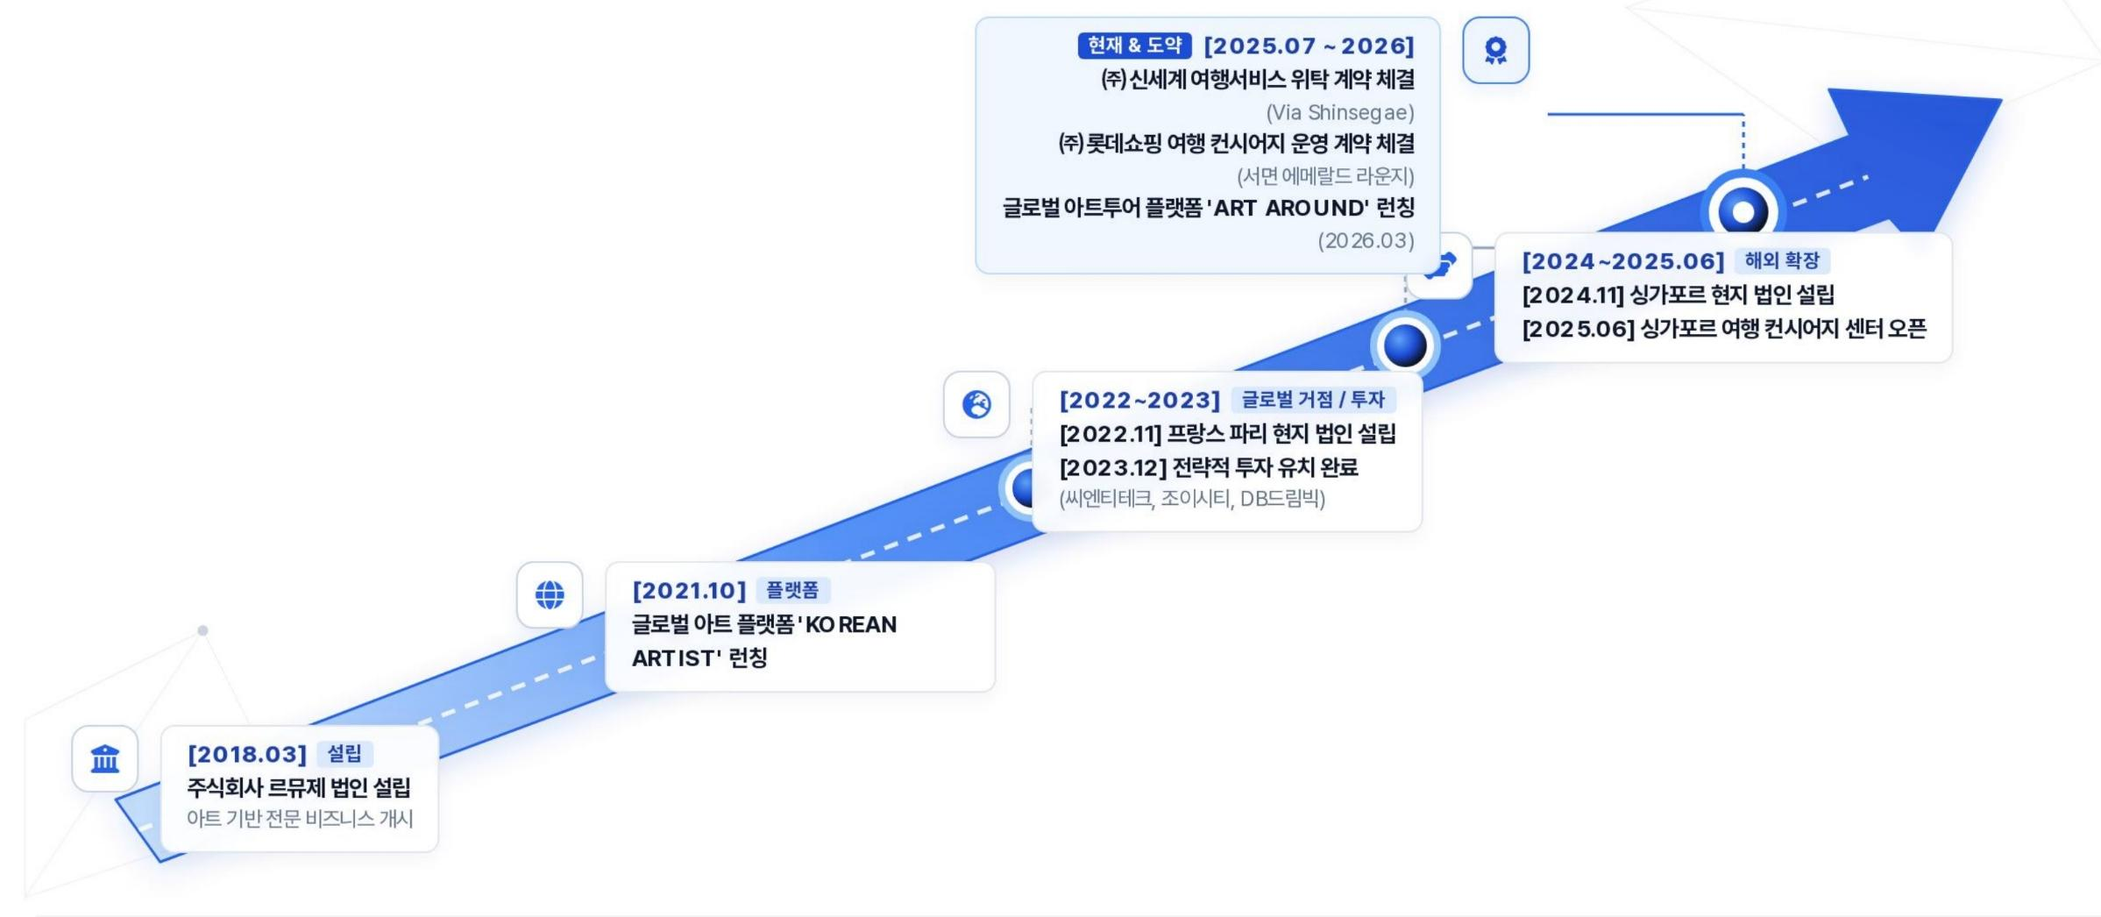
01 일반 현황
Ⅱ 제안사 일반 현황
주요 연혁
글로벌 시장과 유수의 파트너가 검증한 독보적 실행역량
주요 연혁
· 2026.03 글로벌 아트투어 플랫폼 'ART AROUND' 런칭
· 2026.02 ㈜롯데쇼핑 여행 컨시어지 운영 계약 체결 (서면 에메랄드 라운지)
· 2025.07 ㈜신세계 여행서비스 위탁 계약 체결 (Via Shinsegae)
· 2025.06 싱가포르 여행 컨시어지 센터 오픈
· 2024.11 싱가포르 현지 법인 설립
· 2023.12 투자 유치 (씨엔티테크, 조이시티, DB드림빅)
· 2022.11 프랑스 파리 현지 법인 설립
· 2021.10 글로벌 아트 플랫폼 'KOREAN ARTIST' 런칭
· 2018.03 주식회사 르뮤제 법인 설립

Slide 12
01 일반 현황
Ⅱ 제안사 일반 현황
주요 연혁
정부·지자체·기관 선정 및 실적
· 2026.04 한국관광공사 Virtuoso 심포지엄 연계 럭셔리관광박람회 셀러 선정
· 2026.03 한국관광공사 럭셔리관광 트래블마트 셀러 선정 (26-1차)
· 2025.12 부산광역시 전략산업 선도기업 선정 및 인증 (문화관광 분야)
· 2025.07 한국관광공사 럭셔리관광 트래블마트 셀러 선정 (25-2차)
· 2025.03 한국관광공사 럭셔리관광 트래블마트 셀러 선정 (25-1차)
· 2024.07 한국관광공사 럭셔리관광 트래블마트 셀러 선정 (24-2차)
· 2024.04 중소벤처기업부 TIPS(민간투자주도형 기술창업지원) R&D 선정 (맞춤형 아트투어 생성 솔루션)
기업 인증 및 지식재산권(IP)
· 2025.06 특허 등록 (맞춤형 아트투어 콘텐츠를 제공하는 방법 및 장치)
· 2025.06 ISO 9001(품질경영시스템) 인증 획득
· 2025.06 소셜벤처기업 및 여성기업 인증
· 2024.08 벤처기업 인증 (중소벤처기업진흥공단)
프로젝트 총괄 및 수상
· 2021.01 부산광역시 공공미술 프로젝트 총감독 수행 (수영구)
· 2021.01 독일 레드닷 디자인 어워드(Red Dot Design Award) 수상

Slide 13

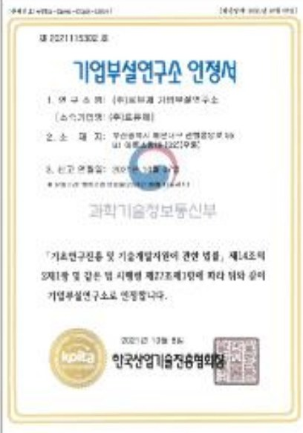



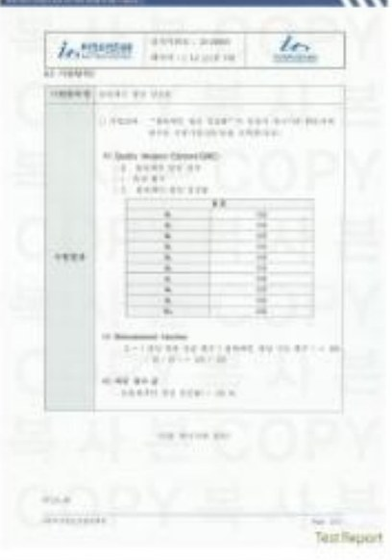

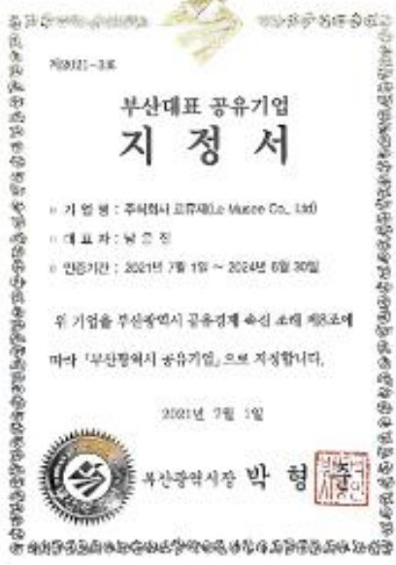


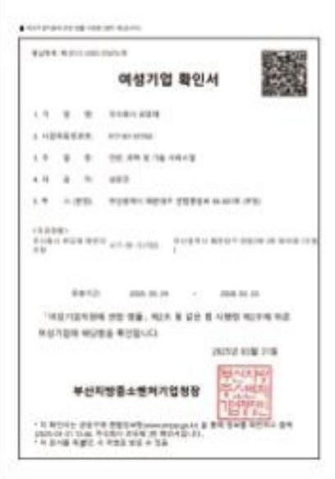
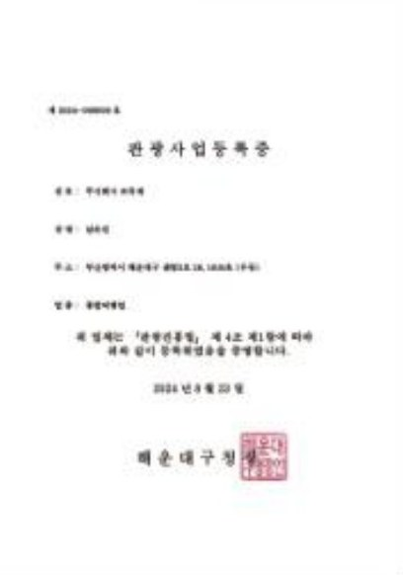
01 일반 현황
Ⅱ 제안사 일반 현황
주요 연혁
벤처기업
기업부설연구소
이탈리아 토스카나
공인 유화복원전문가
이탈리아 토스카나
공인 보조유화복원가
이탈리아 롬바르디아
공인 모델리스타
KOLAS 공인시험기관
인정서
부산대표
기술창업기업
부산대표
공유기업
웹어워드코리아 대상
2021 - 2022
레드닷어워드
2022
여성기업 확인증
관광사업등록증

Slide 14
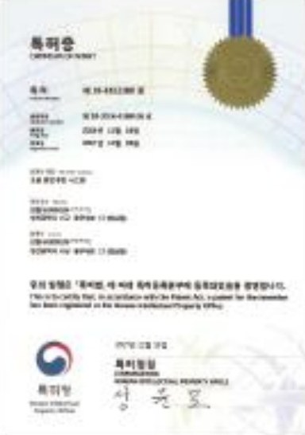


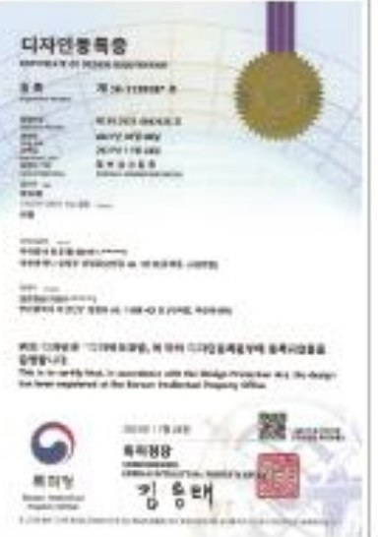
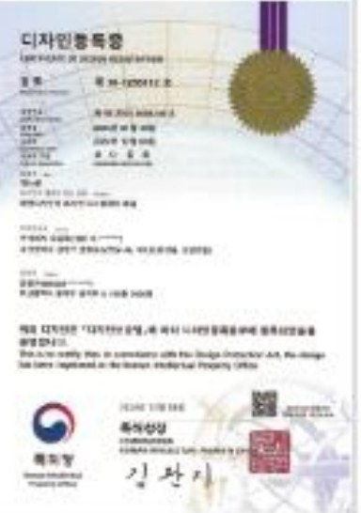
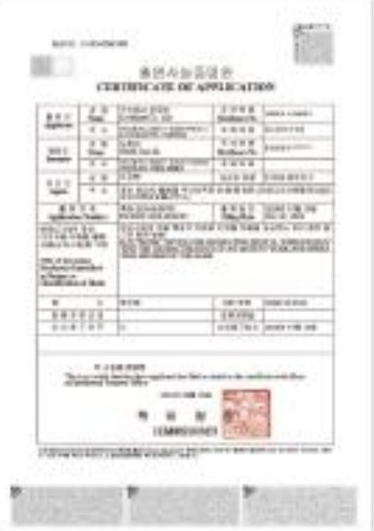
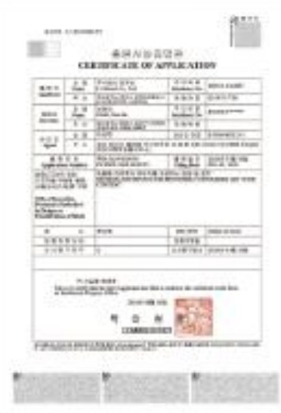
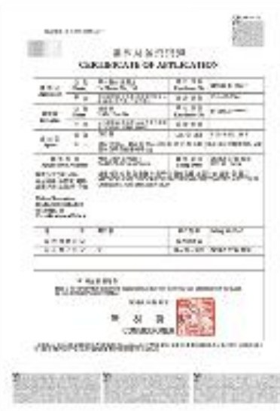
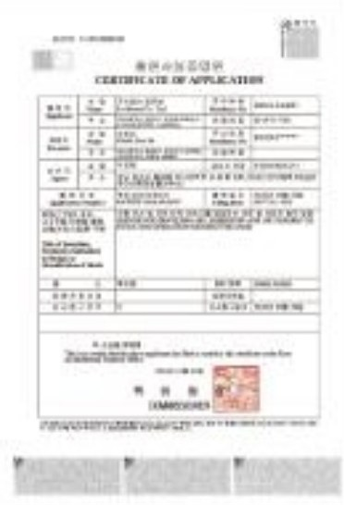
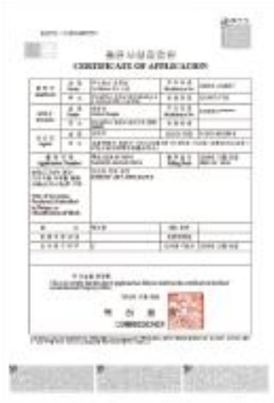
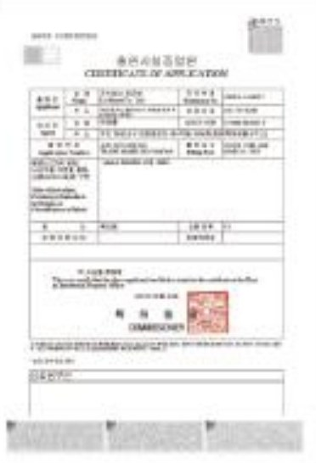
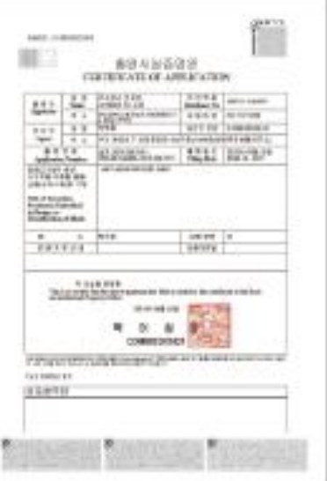
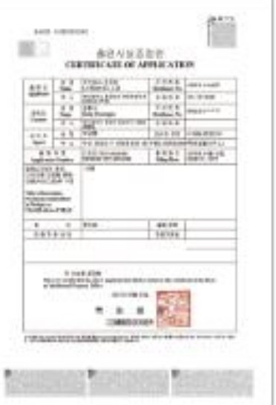
01 일반 현황
Ⅱ 제안사 일반 현황
주요 연혁
특허증
(소셜 클럽 추천 시스템)
상표 등록증
(Korean Artist)
상표 등록증
(Day Collector)
디자인 등록증
(Korean Artist)
디자인 등록증
(Day Collector)
출원사실증명원 특허
(디지털 작품 생성전자장치)
출원사실증명원 특허
(맞춤형 아트투어 콘텐츠)
출원사실증명원 특허
(방문지 맞춤형 콘텐츠)
출원사실증명원 특허
(아트 마켓 서비스)
출원사실증명원 특허
(키네틱 아트장치)
출원사실증명원 상표
(Le Musee)
출원사실증명원 상표
(Art Around)
출원사실증명원 디자인
(Art Around)

Slide 15
01 일반 현황
Ⅱ 제안사 일반 현황
재무 상태
구 분 |  | 2025년 | 2024년
총자산 |  | 552,142,176 | 547,234,746
자기 자본 |  | 59,538,029 | 36,211,079
유동 부채 |  | 56,304,147 | 461,023,667
고정 부채 |  | 436,300,000 | 50,000,000
유동 자산 |  | 128,672,024 | 118,301,799
당기 순이익 |  | 23,326,950 | -40,614,856
매 출 액 | 매출 | 655,148,041 | 574,921,011
 | 계 | 805,216,242 | 879,961,011
자기 자본 비율 |  | 약 10.78% | 약 6.62%
유동 비율 |  | 약 228.53% | 약 25.66%
(단위: 백만 원)

Slide 16

02 조직 및 인원 현황
Ⅱ 제안사 일반 현황
기획팀
경영팀
CEO
운영팀
학예팀
개발팀

Slide 17
02 조직 및 인원 현황
Ⅱ 제안사 일반 현황
대표이사 ㅣ 남은진
경영팀 ㅣ 선임 이수지
기획팀
운영팀
개발팀
학예팀
이사 ㅣ 이성규
선임 ㅣ 이수지
책임 ㅣ 윤은정
실장 ㅣ 박세란
선임 ㅣ 허수정
선임 ㅣ 이수영
이사 ㅣ 강형구
선임 ㅣ 최서윤
큐레이터 ㅣ 강지원

Slide 18
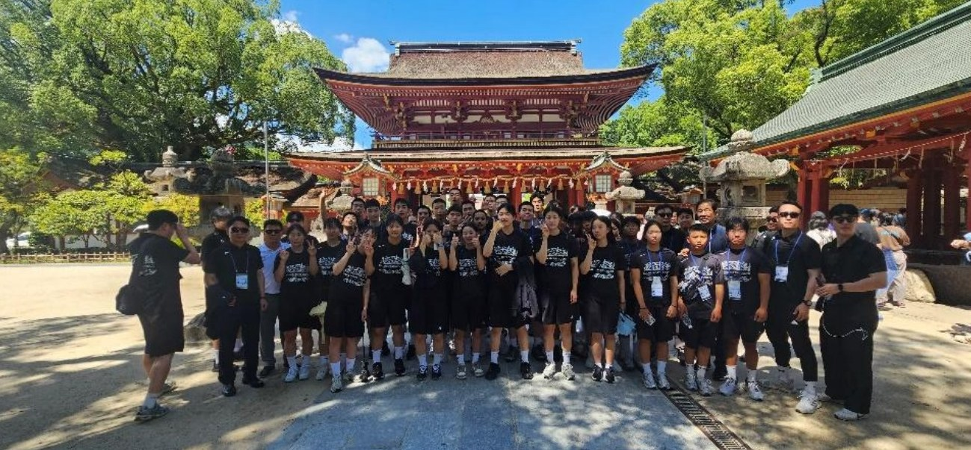
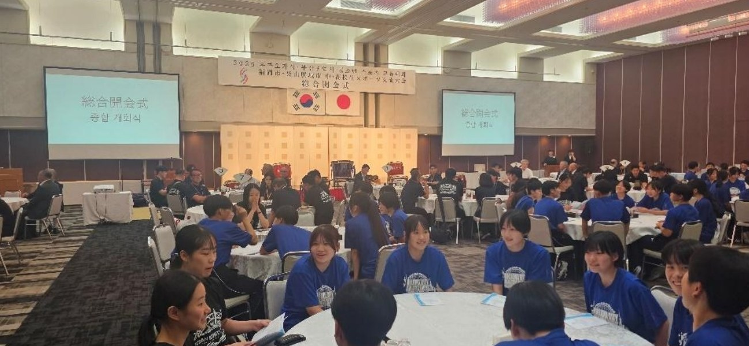
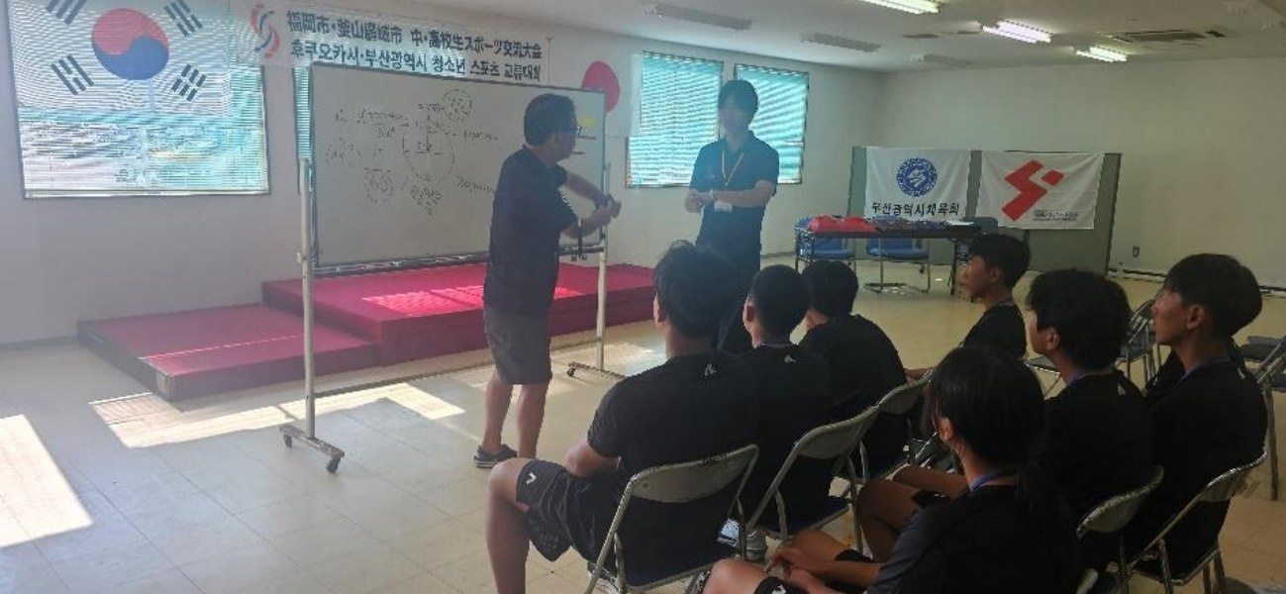
03 관련 분야 사업 실적
Ⅱ 제안사 일반 현황
2026
부산-후쿠오카
청소년 스포츠
교류대회
2026 부산-후쿠오카
청소년 스포츠교류대회
대행 용역
2026.07.29.~2026.08.20.

Slide 19
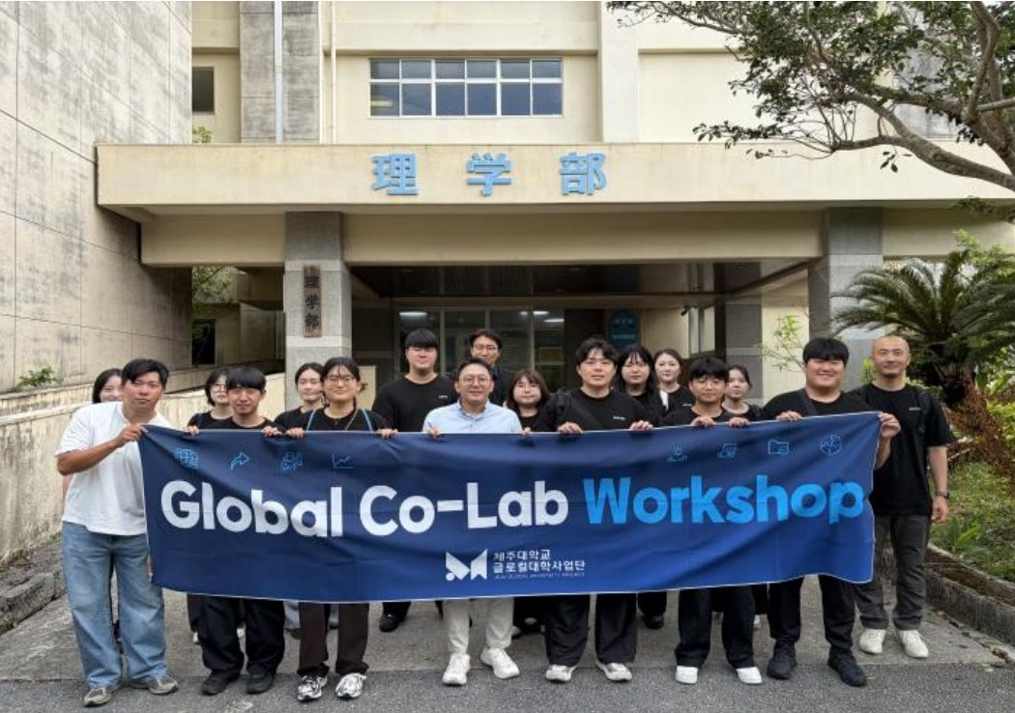
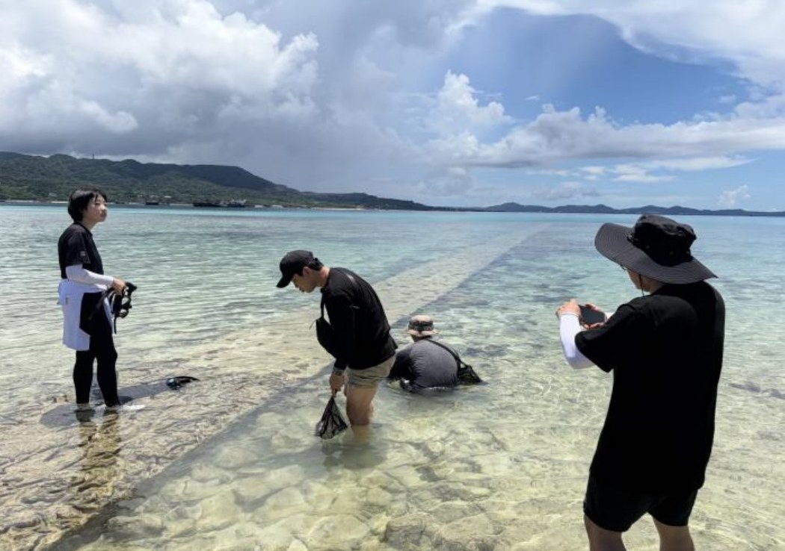
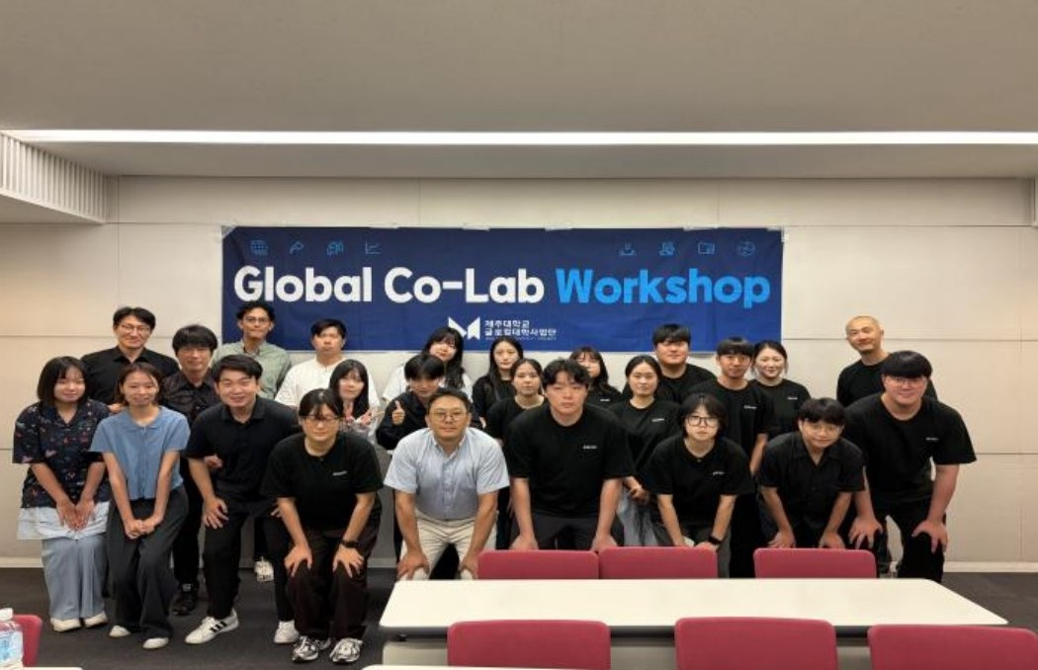
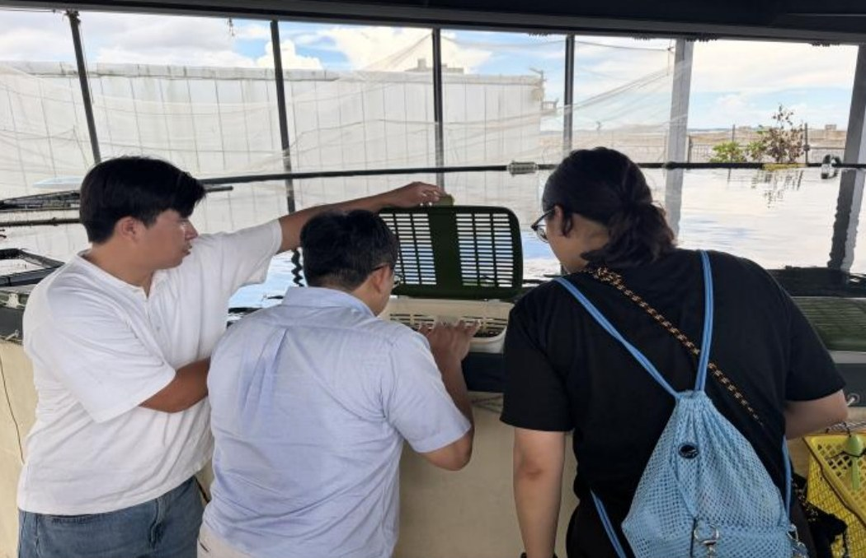
03 관련 분야 사업 실적
Ⅱ 제안사 일반 현황
2026
해양생물 기반
글로벌 공동연구
워크숍
(오키나와)
Global Co-Lab Workshop:
해양생물 기반 글로벌
공동연구 워크숍
2026.07.23.~2026.08.13.

Slide 20
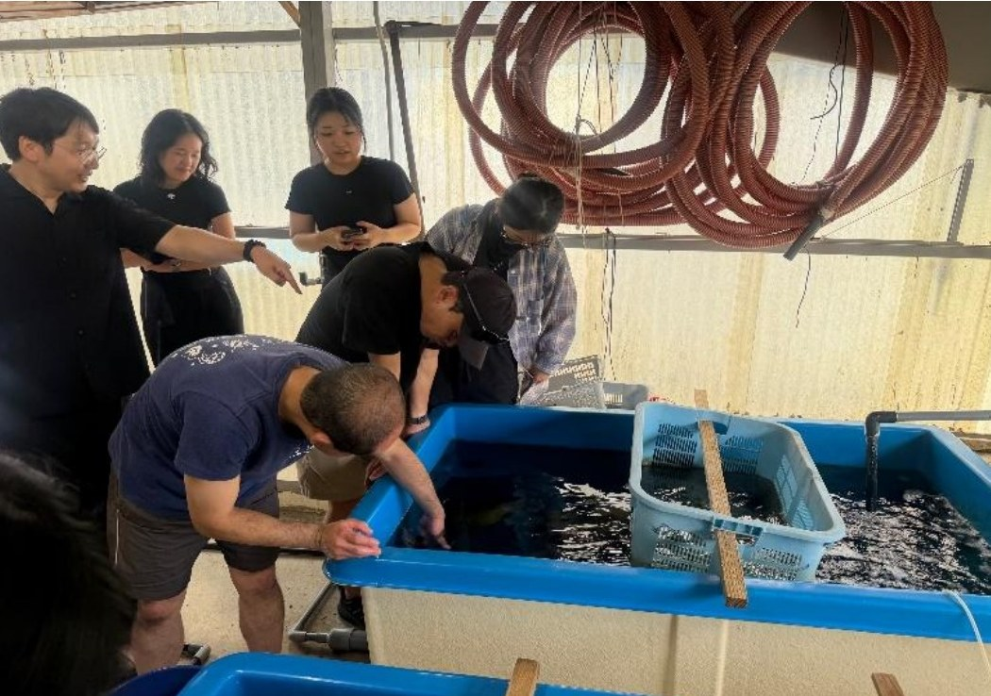
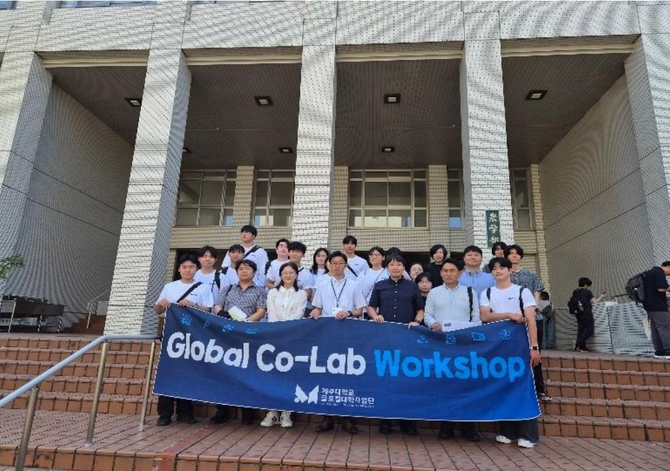
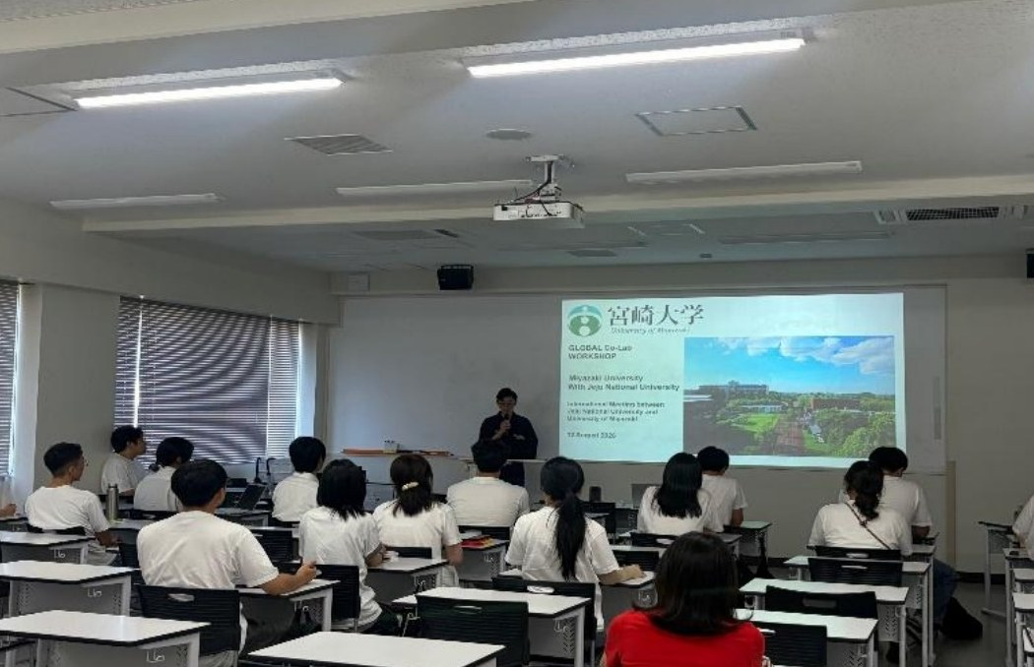
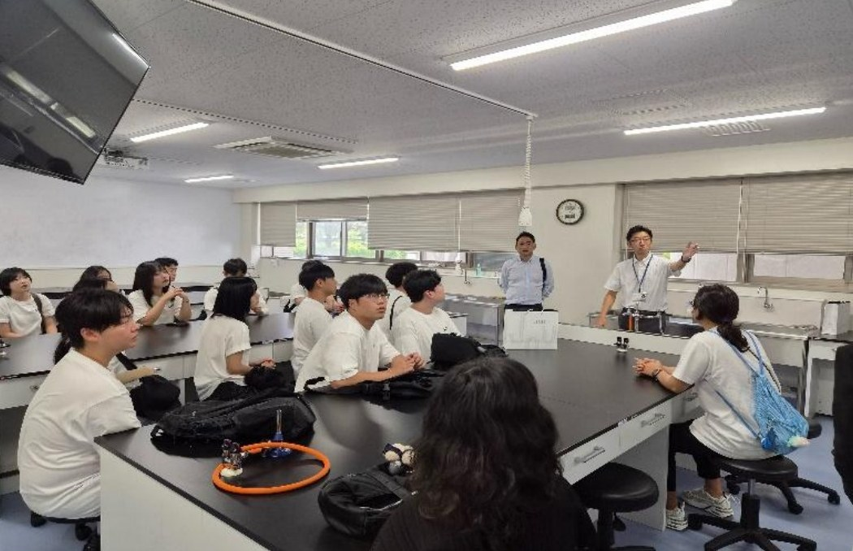
03 관련 분야 사업 실적
Ⅱ 제안사 일반 현황
2026
Blue Bridge 한일
해양환경 연구
아카데미 워크숍
(미야자키)
Global Co-Lab Workshop:
Blue Bridge 한일 해양환경
연구 아카데미 워크숍
2026.07.23.~2026.08.01.

Slide 21
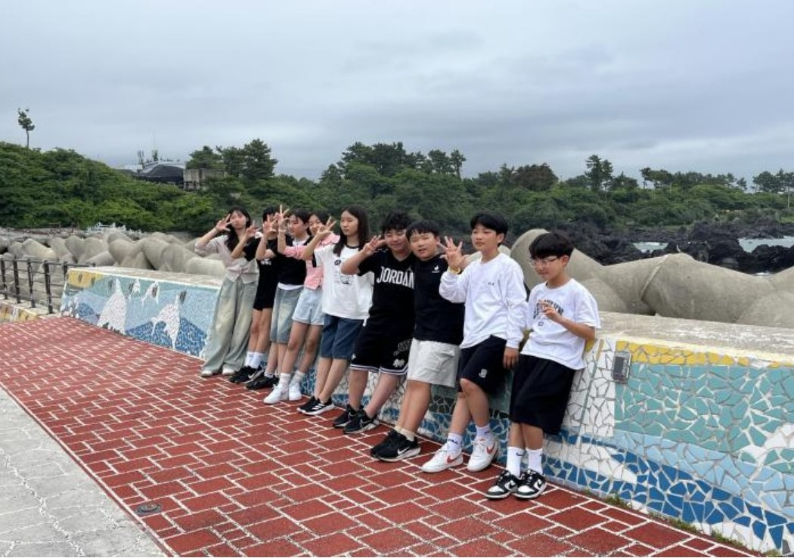
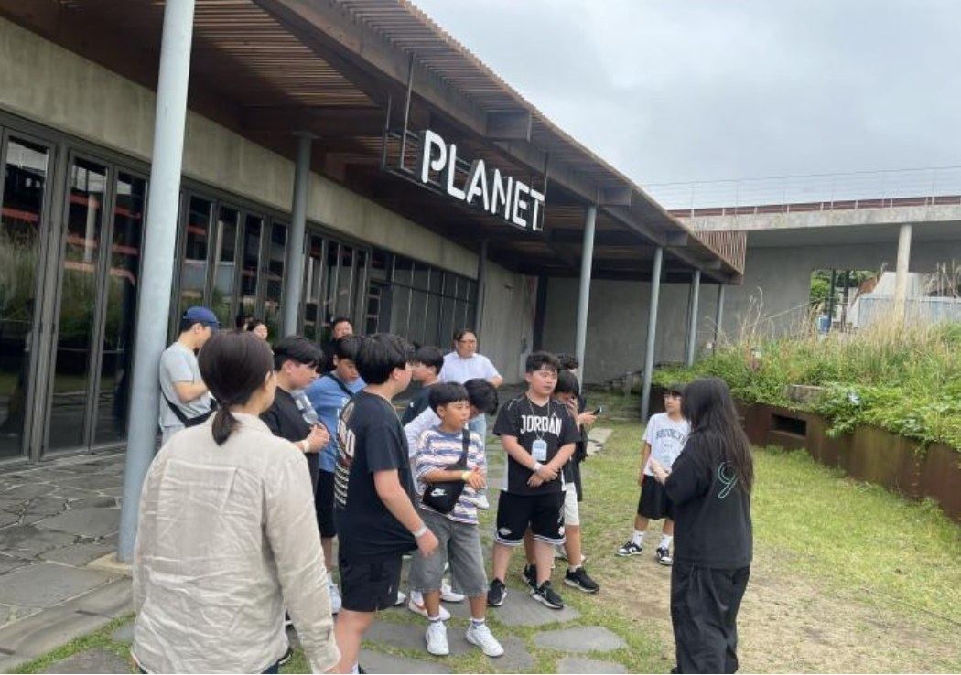
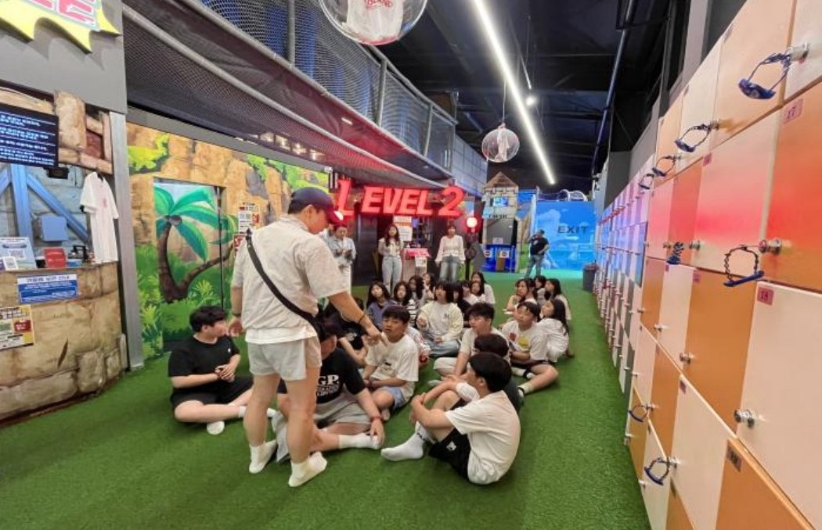
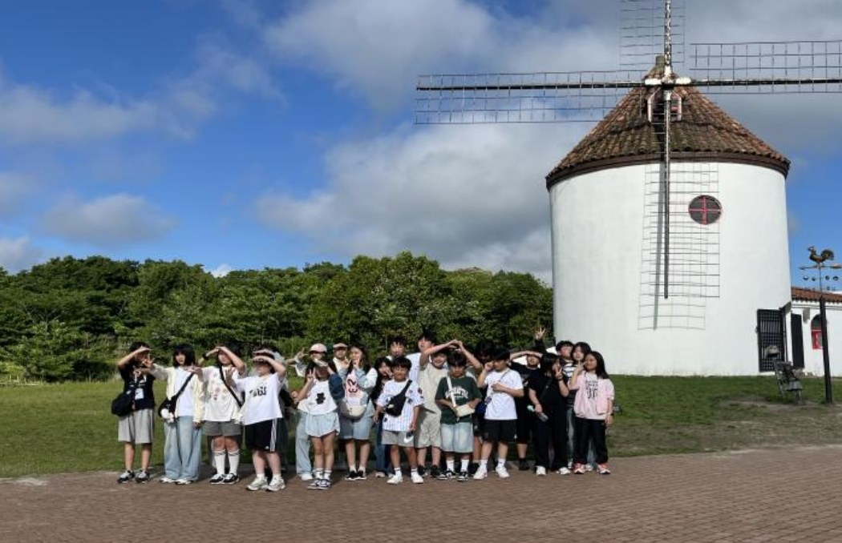
03 관련 분야 사업 실적
Ⅱ 제안사 일반 현황
2026
신연초등학교
수학여행
2026 신연초등학교 6학년
수학여행 위탁 용역
2026.05.27.~2026.05.29.

Slide 22
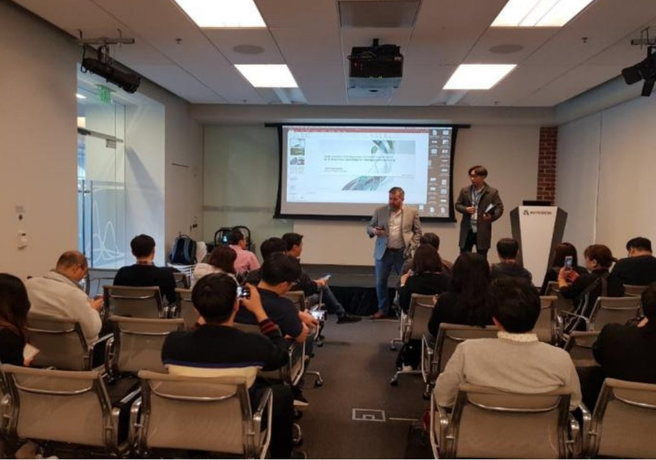
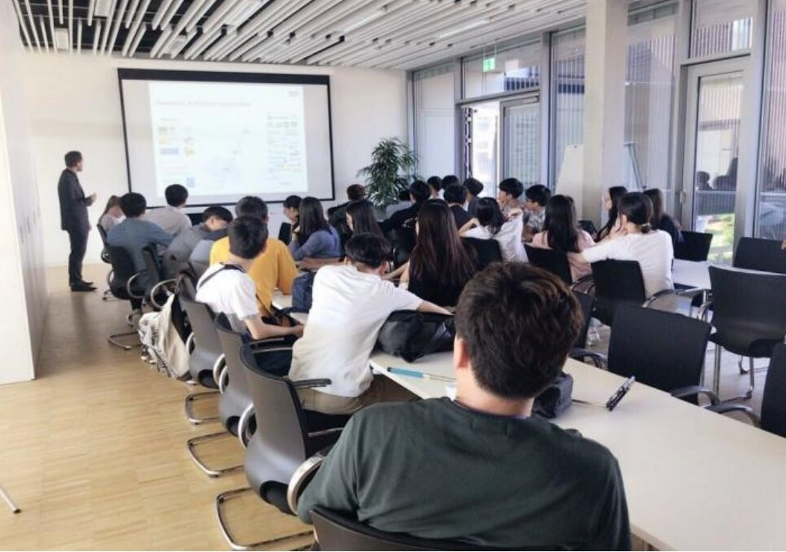
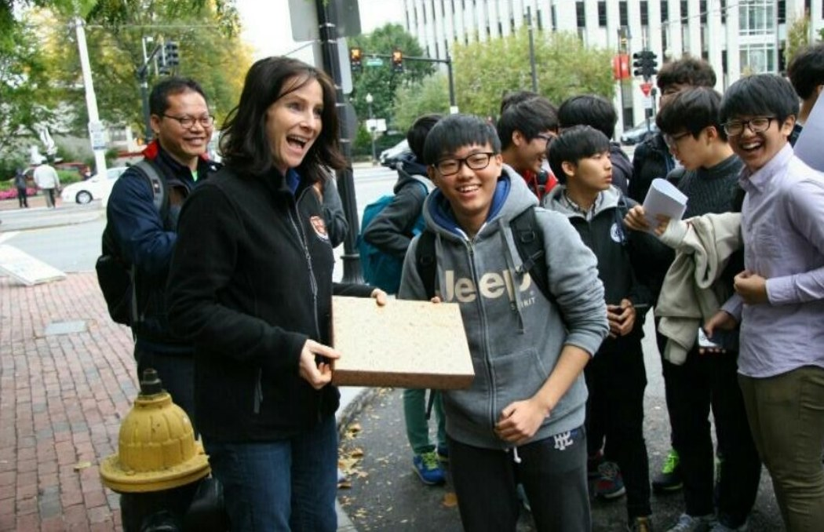
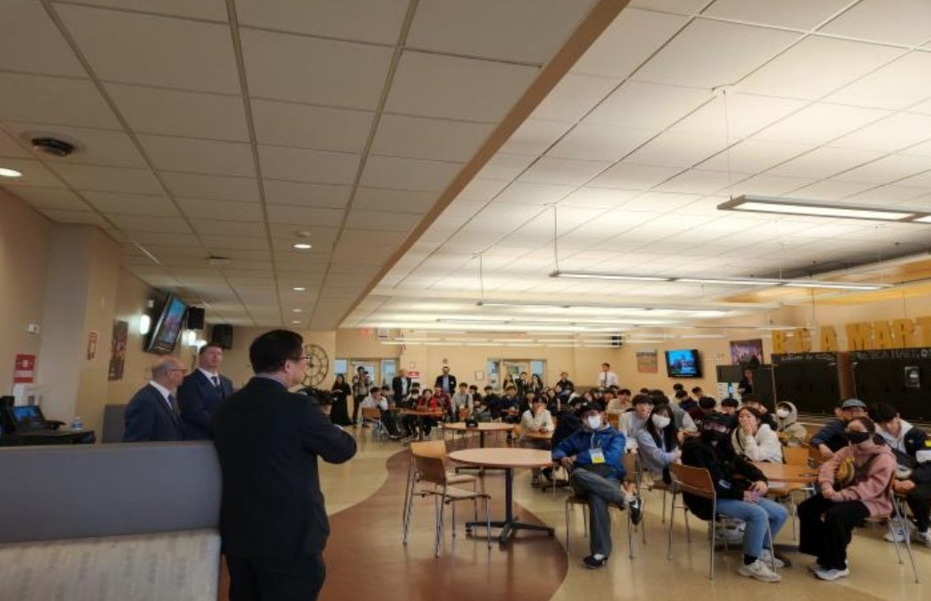
03 관련 분야 사업 실적
Ⅱ 제안사 일반 현황
2024~2025
싱가포르
문화예술
글로벌 연수
싱가포르 문화예술
글로벌 연수 프로그램
운영 용역
2024.06.10.~2024.06.29.
2025.06.18.~2025.07.25.

Slide 23
03 관련 분야 사업 실적
Ⅱ 제안사 일반 현황
 | 사 업 명 | 투어 일자 | 국 가 | 분 야
연수 프로그램 및 투어 | ✓ 남프랑스 아트투어 | 2026.05.26~2026.06.05 | 남프랑스 | 아트
 | ✓ 전은환과 함께하는 나오시마 아트 투어 | 2026.04.15~2026.04.18 | 일본 | 아트
 | ✓ 스위스 아트 투어 | 2026.02.01~2026.02.09 | 스위스 | 아트
 | ✓ 아오모리 아트 투어 | 2026.01.25~2026.01.28 | 일본 | 아트
 | ✓ 키즈 야마나시 아트 투어 | 2026.01.05~2026.01.08 | 일본 | 아트
 | ✓ 청도 겨울교류 | 2025.12.23~2026.01.19 | 중국 | 교류
 | ✓ 푸꾸옥 투어 | 2025.12.19~2025.12.23 | 베트남 | 관광
 | ✓ 시모세 아트 투어 | 2025.12.17~2025.12.19 | 일본 | 아트
 | ✓ 다낭 호이안 투어 | 2025.12.12~2025.12.16 | 베트남 | 관광
 | ✓ 태국 투어 | 2025.12.10~2025.12.14 | 태국 | 관광
 | ✓ 나오시마 아트 투어 | 2025.12.10~2025.12.13 | 일본 | 아트
 | ✓ 클락 투어 | 2025.11.08~2025.11.12 | 필리핀 | 관광
 | ✓ 강원도 아트투어 | 2025.08.20~2025.08.21 | 국내 | 아트
 | ✓ 스페인 빌바오 아트 투어 | 2025.07.01~2025.07.10 | 스페인, 빌바오 | 아트
 | ✓ 하코네 아트 투어 | 2025.04.12~2025.04.16 | 일본 | 아트
 | ✓ 나오시마 아트 투어 | 2025.03.06~2025.03.08 | 일본 | 아트
 | ✓ 야마나시 아트 투어 | 2024.12.20~2024.12.24 | 일본 | 아트
 | ✓ 제주도 아트 투어 | 2024.11.08~2024.11.11 | 한국 | 아트
 | ✓ 유럽 아트 투어 | 2024.08.02~2024.08.11 | 유럽 연합 | 아트
 | ✓ 스위스 바젤 아트 투어 | 2024.07.17~2024.07.25 | 스위스 | 아트
 | ✓ 스페인 포루투갈 아트 투어 | 2024.06.30~2024.07.10 | 스페인, 포르투갈 | 아트
 | ✓ 2024 싱가포르 문화예술 글로벌 연수 프로그램 운영 용역 | 2024.06.10~2024.06.29 | 싱가포르 | 교류
 | ✓ 네덜란드 벨기에 아트 투어 | 2024.03.05~2024.03.12 | 네덜란드, 벨기에 | 아트
 | ✓ 이탈리아 아트 투어 | 2024.02.12~2024.02.19 | 이탈리아 | 아트
 | ✓ 아트바젤 아트 투어 | 2023.06.13~2023.06.23 | 스위스 (또는 개최국) | 아트

Slide 24
Ⅲ 사업 수행 부문
01 교육 개요
02 프로그램
03 참가자 관리
04 교육 운영 물품
05 기념품
06 인력

Slide 25

01 교육 개요
Ⅲ 사업 수행 부문
4대 핵심 영역 중심의 실전형 반도체 연수 프로세스
개 요
일정(안)
구 분 | 오 전 | 오 후
2. 1. (월) |  | 출국·후쿠오카 도착
2. 2. (화)
2. 3. (수)
2. 4. (목)
2. 5. (금) | 귀국
일정
: 2027. 2. 1.(월) ~ 2. 5.(금), 4박 5일
장소
: 일본 규슈권(후쿠오카·구마모토 등)
후쿠오카 IST
규슈대학교
인원
: 학생 16명 + 지도교수 2명 / 총 18명 (수행 인솔자 별도)
주요 내용:
ASK Index
YASKAWA Electric
박람회
규슈 차세대 제조 EXPO 참관 (AI·IoT·스마트팩토리)
프로젝트
팀별 프로젝트 수행 및 결과발표회
소조대학교
규슈 차세대 제조 EXPO
기업/ 기관
반도체 제조·검사·로봇 기업 및 지원기관 방문
대학
규슈대학교·소조대학교 반도체 교육·연구 탐방

Slide 26
01 교육 개요
Ⅲ 사업 수행 부문
상세 일정표 (안)
일 자 | 지 역 | 교 통 | 시 간 | 일 정 | 식 사
2. 1. (월) | 부산·인천 후쿠오카 | 항공 (직항) | 09:00 11:00 12:30 14:30 18:30 | 부산(김해)·인천 출발 (편명 확정 시 기재) 후쿠오카 공항 도착, 입국수속·가이드 미팅 중식 (현지식) 호텔 체크인, 안전교육·프로젝트 안내 석식 및 휴식 | 조식: 개별(기내식) 중식: 현지식 석식: 현지식
2. 2. (화) | 후쿠오카 | 전용차량 | -8:30 9:30-12:00 12:10-13:30 14:30-17:30 18:00-19:30 19:40- | 호텔 조식 후 집합 후쿠오카 IST 방문 (설계·시제품·인재양성) 기업 중식 규슈대학교 방문 (반도체 연구센터) 대학 석식 호텔 도착, 일일보고서 작성 | 조식: 호텔식 중식: 현지식 석식: 특식
2. 3. (수) | 후쿠오카 기타큐슈 | 전용차량 | -8:30 9:30-12:00 12:10-13:30 14:30-17:30 18:00-19:30 19:40- | 호텔 조식 후 집합 ASK Index 방문 (제조·검사장비, 클린룸) 기업 중식 YASKAWA Electric (로봇·스마트팩토리) 기업 석식 호텔 도착, 일일보고서 작성 | 조식: 호텔식 중식: 현지식 석식: 한식

Slide 27
01 교육 개요
Ⅲ 사업 수행 부문
상세 일정표 (안)
일 자 | 지 역 | 교 통 | 시 간 | 일 정 | 식 사
2. 4. (목) | 구마모토 후쿠오카 | 전용차량 | -8:30 9:30-12:00 12:10-13:30 14:30-17:00 17:30-19:00 19:10- | 호텔 조식 후 집합 소조대학교 방문 (소재·공정 학과) 대학 중식 (EXPO 연계 시 개별 식비) 규슈 차세대 제조 EXPO 참관 (안) 박람회 프로젝트 결과발표회 (세미나실) 프로젝트 석식 및 휴식 | 조식: 호텔식 중식: 현지식/자유식 석식: 특식
2. 5. (금) | 후쿠오카 부산·인천 | 항공 (직항) | -8:00 9:00 12:00- | 호텔 조식 후 체크아웃 후쿠오카 공항 이동, 출국수속·탑승 부산(김해)·인천 도착 및 해산 | 조식: 호텔식

Slide 28

02 프로그램
Ⅲ 사업 수행 부문
기업/기관
반도체 설계~인재양성 지원체계를 이해하는
후쿠오카 IST
방문 일정 조율 중
기관 소개
운영 포인트
· 방문 목적·프로그램을 사전 협의
· 보안구역 촬영 금지 사전 고지
· 방문 확정 시 공문·초청장 제출
후쿠오카 지역 반도체 설계·시제품 제작·인재양성을 지원하는 기관 (시스템 LSI 종합개발센터 등)
반도체 설계에서 시제품 제작까지 이어지는 지원체계 견학
산학연 연계 인재양성 프로그램 이해
기대효과
반도체 설계·시제품 제작 전 과정에 대한 이해 확대
지역 반도체 인재양성 지원체계 벤치마킹
직무 이해를 통한 전공 몰입 및 진로 탐색 강화

Slide 29
02 프로그램
Ⅲ 사업 수행 부문
기업/기관
반도체 제조·검사장비와 클린룸 현장을 견학하는
ASK Index (규슈 테크니컬센터)
방문 일정 조율 중
기업 소개
운영 포인트
· 클린룸 견학 복장·안전수칙 사전 교육
· 보안/허가 사유 시 동급 대체기관 제안(사전 승인)
반도체 제조·검사장비 분야 기업 (규슈 테크니컬센터 견학)
클린룸 및 장비 운용 환경 견학
실제 생산·검사 공정의 흐름 이해
기대효과
반도체 제조·검사 장비와 클린룸 운영 현장 체감
품질관리 등 공정 후반부 직무 이해
산업체 직무 연계 진로·취업 역량 강화

Slide 30
02 프로그램
Ⅲ 사업 수행 부문
기업/기관
산업용 로봇·스마트팩토리 자동화 공정을 견학하는
YASKAWA Electric (기타큐슈 Robot Village)
방문 일정 조율 중
기업 소개
운영 포인트
· 방문 일정 기관 협의 후 확정
· 이동거리 고려한 전용차량 운행
산업용 로봇 및 자동화 분야 기업 (기타큐슈 Robot Village)
스마트팩토리 자동화 공정 견학
반도체 장비·생산 라인과 연계되는 자동화 기술 이해
기대효과
스마트팩토리 자동화 기술과 산업 트렌드 이해
반도체 제조 공정과 로봇 자동화의 연계 이해
글로벌 제조 현장 직무역량 체득

Slide 31
02 프로그램
Ⅲ 사업 수행 부문
대학
반도체 연구센터·산학연계 인재양성 체계를 이해하는
규슈대학교
방문 일정 조율 중
대학 소개
규슈 지역 거점 대학으로 반도체 연구센터 및 산학연계 인재양성 체계 운영
반도체 연구센터 및 교육 시스템 탐방
일본 대학의 반도체 인재양성 모델 이해
운영 포인트
· 대학 방문 목적·프로그램 사전 협의
· 학생 질의응답 시간 확보
기대효과
일본 대학의 반도체 교육 시스템과 인재양성 모델 비교
인제대 차세대AI반도체특성화대학사업단 교육모델에 시사점 도출
글로벌 진학·연구 진로 탐색 기회

Slide 32
02 프로그램
Ⅲ 사업 수행 부문
대학
반도체 소재·공정 학과 및 연구시설을 탐방하는
소조대학교
방문 일정 조율 중
대학 소개
구마모토 소재 대학으로 반도체 소재·공정 관련 학과 및 연구시설 운영
반도체 소재·공정 관련 학과 및 연구시설 탐방
교육 과정과 학생 활동 사례 이해
운영 포인트
· 방문 목적·일정 사전 협의
· 대체 기관 제안 시 사전 승인
기대효과
반도체 소재·공정 분야의 대학 교육 과정 이해
현지 학생·교수와의 교류를 통한 글로벌 네트워크 형성
진로 설계를 위한 전공 심화 방향 탐색

Slide 33
02 프로그램
Ⅲ 사업 수행 부문
박람회
AI·IoT·스마트팩토리 산업동향을 한눈에 살피는
규슈 차세대 제조 EXPO
일정 확인 중
박람회 개요
운영 포인트
· 팀별 참관 주제 사전 부여
· 전담 통역 배치
· 개별 식비 지급(1식 25,000원)
일정: 2027. 2. 4.(목) 오후 (개최일 확인 후 확정, 상이 시 동급 전시로 대체)
내용: AI·IoT·스마트팩토리 자동화 기술 전시 참관
운영: 팀별 참관 주제 부여 및 관람 후 일일보고서 작성
기대효과
AI·IoT·스마트팩토리 자동화 기술 및 산업동향 이해
현장 기업·전문가 교류를 통한 시야 확장
최신 기술 트렌드와 학습 내용을 연계한 프로젝트 소재 발굴

Slide 34
02 프로그램
Ⅲ 사업 수행 부문
프로젝트
팀별 프로젝트 수행과 결과 발표를 통한
자기주도형 진로 설계
운영 포인트
· 호텔 세미나실에서 진행
· 발표자료 사전 리허설
· 우수 팀 피드백·현장 코칭
프로젝트 개요
사전: 출국 1개월 전 오리엔테이션에서 팀별 프로젝트 계획 발표
연수 중: 방문기관 분석 및 팀별 일일보고서 작성
종료 전(2.4.): 프로젝트 결과발표회 개최
종료 후: 발표자료를 최종 결과보고서에 반영
기대효과
방문기관 분석을 통한 산업·직무 이해 심화
팀 협업·발표 역량 강화
자기주도형 진로 설계 및 사업단 성과 확산

Slide 35



03 참가자 관리
Ⅲ 사업 수행 부문
참가 학생 만족도 극대화 및 교육 효과 제고를 위한
단계별 밀착 관리
사전 준비
현장 밀착 케어
사후 케어 및 지속 관리
출국 1개월 전 오리엔테이션(안전·보안·문화·촬영 및 개인정보 동의)
비자·출입국, 소지불가 품목 등 사전교육
알레르기·특이체질 사전 조사 및 반영
단체 메신저방 개설(공지 신속 공유)
수행 안내원·현지 안내원·통역 전 일정 동행
매일 인솔자와 당일 점검·익일 일정 협의
24시간 비상대기 체계 가동, 건강·안전 상시 케어
참가자 만족도 및 사후 평가 실시
결과보고서 및 현장 사진·영상 공유
검수 후 3개월 내 보완요청 무상 수정
참가자 관리
Point.
맞춤형 케어
개인별 요구·특이사항 사전 반영 및 1:1 상시 소통 창구 운영
교육 몰입
이동·체류·통역 전문 지원으로 연수 집중도 확보
안전 · 신뢰
24시간 비상 케어와 사후 피드백으로 완성도 높은 운영

Slide 36
03 참가자 관리
Ⅲ 사업 수행 부문
항공
안정적인 이동과 변수 대응을 위한
최적의 항공 스케줄 및 대체편 확보
직항 및 안전성이 검증된 항공편 우선 선정
비자·출입국 수속 및 항공 예약·탑승 전 과정 대행
연착·결항 시 대체 항공편 확보로 일정 차질 최소화
인원 확정 시점을 고려한 단체 항공권 사전 확보
출발/도착 일정 | 출발/도착지 | 항공편
2/1(월) 출발·도착 시각(안) (소요시간 약 1시간 내외) | 부산·인천/ 후쿠오카 | 확정 시 기재
2/5(금) 출발·도착 시각(안) (소요시간 약 1시간 내외) | 후쿠오카/ 부산·인천 | 확정 시 기재

Slide 37
03 참가자 관리
Ⅲ 사업 수행 부문
Ⅲ 사업 수행 부문
현지 수송
안전하고 쾌적한 이동을 보장하는
보험·정비 확인된 전세버스 운영
운 행 개 요
차종 / 대수 | 25인승 이상 전세버스 1대 (대체차량 대기)
전담 인력 | 현지 전문 기사 및 한국어·일본어 가능 가이드 동승
운영 원칙 | 이동시간 최소화, 정시성 확보, 최적 동선 수립
제공 사항 | 생수, 응급키트 비치
선정 Point
[보험·정비 증빙]
✓ 대인/대물 보험 가입 증명서 및 최근 정비내역서(점검표) 제출
✓ 정비 확인 및 대체차량 즉시 투입 계획을 착수보고서에 명시
[기사 및 가이드]
✓ 지리에 밝고 통역 가능한 가이드 전 이동 동승
✓ 주차료·통행료·유류비·기사 팁 등 차량 운행 경비 일체 부담
[안전 및 편의]
✓ 냉난방 시설 갖춘 차량, 운행 전 안전 점검 의무화

Slide 38
03 참가자 관리
Ⅲ 사업 수행 부문
현지 수송
차량 보험 증명서
정비내역서 (점검표)

Slide 39
03 참가자 관리
Ⅲ 사업 수행 부문
숙소
숙소 선정
Point.
01. 위치 및 접근성
✓ 주요 방문지(후쿠오카·구마모토)와의 이동 거리를 고려한 동선 최적화
✓ 공항·도심 거점과의 도로 접근성이 우수한 지역
✓ 대중교통 및 편의시설 접근성이 좋은 안전 구역
02. 안전성 및 보험 체계
✓ 3성급 이상 호텔 (공식 등급 표기 예약확인서 증빙 제출)
✓ 영업배상책임보험·화재보험 가입 시설 우선 선정
✓ 24시간 프런트 및 보안·비상 대응 체계
03. 체류 및 휴식 최적화
✓ 학생 2인 1실(트윈), 지도교수 1인 1실 + 여유 객실 확보
✓ 전 객실 무료 Wi-Fi 제공
✓ 참가자·인솔자·현지 책임자 동일 숙박시설 투숙
04. 세미나실 및 업무 지원
✓ 결과발표·교육이 가능한 세미나실 사용 조건 포함
✓ 숙박시설 사전 점검을 통한 안전사고 예방
✓ 비상 상황 대비 대응체계 마련

Slide 40
03 참가자 관리
Ⅲ 사업 수행 부문
숙소
[호텔명 입력]
(3성급 이상 · 후쿠오카/구마모토 중 확정 후 기재)
주 소 | [호텔 주소 입력]
전화번호 | [연락처 입력]
객실 수 | [객실 수 입력]
방 배정 | 학생 2인 1실(트윈) / 지도교수 1인 1실
주요 서비스 | · 24시간 프런트 & 보안 시스템 · 무료 Wi-Fi · 세미나실(결과발표·교육) 사용 가능 · 호텔 조식 뷔페
3성급 이상 호텔 · 세미나실 확보
전 객실 무료 Wi-Fi · 24시간 보안
사전 점검 및 비상 대응체계 구축

Slide 41
03 참가자 관리
Ⅲ 사업 수행 부문
식사
식사 선정
Point.
01. 균형 잡힌 식단 및 특식 제공
✓ 1일 3식 및 간식·음료 제공 (조식은 호텔 조식 뷔페)
✓ 중식·석식은 현지식과 한식·특식을 적절히 혼합
✓ 식비·테이블 팁 등 식사 관련 비용 일체 포함
02. 맞춤형 식이 관리 및 사전 안내
✓ 알레르기·특이체질(비건, Halal 등) 사전 조사
✓ 참가자별 대체 식단 마련 및 체계적 관리
✓ 일자별 식당·메뉴 정보를 사전 안내
03. 이동 동선 최적화 및 접근성
✓ 방문지 인근 식당 배치로 일정 공백 최소화
✓ 개별 식사 시 1식당 25,000원 지급 및 서명록을 결과보고서와 함께 제출
✓ 이동시간 최소화로 참가자 피로도 완화
04. 식당 수준 및 위생 검증
✓ 위생 등급 식당 또는 동급 기준 증빙 제시
✓ 단체 수용이 가능한 공간 확보 및 사전 예약
✓ 대기시간 최소화를 통한 안정적 식사 환경

Slide 42
03 참가자 관리
Ⅲ 사업 수행 부문
식사
일정별 최적화된 식단 구성을 통한
영양과 만족도 중심의 식사 운영
일 자 | 구 분 | 메 뉴
02. 02.(화) | 중식/ 현지식 | 일본식 정식류 (메뉴 확정 후 기재, 안)
 | 석식/ 특식 | 하카타 향토요리 (모츠나베 등, 안)
02. 03.(수) | 중식/ 현지식 | 일본식 덮밥·우동류 (안)
 | 석식/ 한식 | 한식 정식 (안)
02. 04.(목) | 중식/ 자유식 | EXPO 참관 연계, 개별 식비 25,000원 지급
 | 석식/ 특식 | 규슈 향토요리 (안)
※ 02.01(월) 석식은 후쿠오카 도착 후 현지식, 02.05(금) 조식은 호텔 조식 제공
[02. 02.(화)] 중식/ 석식
[02. 03.(수)] 중식/ 석식
[02. 04.(목)] 중식/ 석식

Slide 43
04 교육 운영 물품
Ⅲ 사업 수행 부문
원활한 교육 운영을 위한 주요 홍보 및 안내 물품 제작
교육 안내 책자
용도: 방문지 현황·병원·영사관 연락처, 유의사항
사이즈/수량: A4 또는 B5 / 20부
가로 현수막
명찰 · 수하물 태그
용도: 연수 현장 기록 및 단체 기념 촬영
사이즈/수량: 3500X600mm / 1개
용도: 개인 식별 및 수하물 분실 방지
사이즈/수량: 70 × 110 mm / 20개

Slide 44
05 기념품
Ⅲ 사업 수행 부문
방문기관 배부용
참가자 배부용
한국의 멋을 담아 감사를 전하는
기억에 남을 기념품
연수 현장에서
바로 쓰이는 실용 키트
[기념품 1안]
[기념품 2안]
[연수 키트]
품목: 한국 전통 문양 기념품 (제안 시 확정, 안)
용도: 방문기관 관계자 감사 전달 및 교류 기념
품목: 연수 키트 (멀티 어댑터, 노트, 필기류, 여권 케이스 등, 안)
용도: 참가자 이동·학습 편의 지원

Slide 45
06 인력
Ⅲ 사업 수행 부문
인솔자
풍부한 글로벌 프로젝트 수행 실적으로 검증된
전문 국외 여행인솔자
이 름 | 이성규 (LEE SEONG KYU)
나 이 | 만 46세 (1980년생)
경 력 | 22년
주요 실적 | 2026 신연초등학교 6학년 수학여행 위탁 용역 2025학년도 서울대학교 공학전문대학원 하계 해외 부트캠프 위탁 용역 KDI국제정책대학원 2025년 고위정책전략과정 해외연수 2024학년도 한국체육대학교 국립대학육성사업 글로벌 챌린지 프로그램 인제대학교 글로컬 대학사업 스마트물류센터 해외연수 통지대학교 세미나 2024 거제대학교 전공 해외인턴십 및 단기직무연수
비 고 | 캐나다 7년 국외 전문 인솔자 자격: 국외여행인솔자(TC) 정식 자격증 보유 주요 대학 및 정부 기관 연수 총괄 진행
22년 경력의 베테랑 국외 여행인솔자
출입국·현장 위기관리 및 안전 케어 전문

Slide 46
06 인력
Ⅲ 사업 수행 부문
통역사
반도체·ICT 분야 통역 경험을 갖춘
전문 통역사
이 름 | [성명 입력] (영문명)
나 이 | 만 00세 (0000년생)
경 력 | [경력 입력] 일본 현지 전문 통역·가이드 경력 [내용 입력] [내용 입력]
주요 실적 | [기업·대학 방문 통역 실적 입력] [전시회·세미나 통역 실적 입력] [내용 입력] [내용 입력]
비 고 | [자격·학력 입력] 전 일정 동행 및 반도체 전문용어 통역 가능 [내용 입력]
일본어·한국어 전문 통역
반도체·산업 전문용어 통역

Slide 47
06 인력
Ⅲ 사업 수행 부문
가이드
현지 노하우와 정식 자격으로 안전한 연수를 보장하는
전문 가이드
이 름 | [성명 입력] (영문명)
나 이 | 만 00세 (0000년생)
경 력 | [경력 입력] 일본 현지 가이드 경력 [내용 입력] [내용 입력]
주요 실적 | [현지 안내·행사 수행 실적 입력] [내용 입력] [내용 입력]
비 고 | [자격 입력] (현지 정식 가이드 자격 등) 전 일정 동승 및 비상 대응 전담
일본 현지 안내 경험 풍부
일정·동선·안전 관리 전담

Slide 48
Ⅳ 사업 관리 부문
01 추진 일정
02 성과관리 및 결과보고
03 안전 관리
04 수행조직 및 투입인력
05 사업비 및 정산

Slide 49





01 추진 일정
Ⅳ 사업 관리 부문
체계적인 단계별 관리 프로세스를 통한
성공적인 해외연수 운영
착수 및 준비
교육 기획
세부 실행 준비
현지 교육 수행
사후 정리
정산
계약일 ~ +7일
계약 후 2개월 이내
출국 30일 전 ~ 출국
2027.02.01 ~ 02.05
종료 후 7일 이내
검수 완료 후
착수보고서 제출(일정·기관 섭외현황)
준비팀(발주사·용역사) 구성
사업관리책임자(PM) 임명
안전관리 매뉴얼 초안 수립
방문기관 섭외·일정 확정
항공·숙박·차량 예약
중간보고서·산출물 제출
숙박 등급·버스 보험 증빙
호텔·방문기관·식당 자료 승인
출국 1개월 전 OT·안전교육
보험증권·비상연락망 배포
최종 인원 확정(출발 7일 전)
출입국 지원·일일 일정 점검
기관·대학 방문, EXPO 참관
팀별 일일보고서 및 결과발표회
24시간 비상 대응
결과보고서(HWP·PDF) 제출
만족도 조사·데이터 분석
현장 사진·영상 정리
검수 지원
정산 서류·증빙 제출
개별 식비 서명록 제출
투명한 과업 관리 보고 체계
✓ 정기 보고: 주간 단위 과업 진행 상황 보고
✓ 수시 보고: 일정 변경·긴급 상황 시 실시간 보고

Slide 50



02 성과관리 및 결과보고
Ⅳ 사업 관리 부문
데이터 기반의 성과 분석과 현장 기록을 통한
다각적 성과관리 체계 구축
참가자
만족도 조사
결과보고서
(HWP·PDF)
현장 기록
사진·영상
다각적 설문 분석을 통한
성과 평가 및 차기 개선 도출
운영 결과·학습성과·개선 제안
및 차기 연계 방안 정리
운영 투명성 입증 및
홍보 자료 확보
• 프로그램·방문기관·운영·체류 정량 평가
• 정성 평가(개선 의견)
• 프로그램 운영 내역, 학습성과 분석
• 팀별 프로젝트 결과 반영
• 전 기간 사진 파일·영상·쇼츠
• 사업단 홍보용 비식별화 자료
프로그램 종료 후 7일 이내 결과보고서 및 정산 증빙 제출
결과보고서: 운영 결과·학습성과·만족도·현장사진·차기 개선 제안 (HWP 원본 및 PDF)
정산 증빙: 항목별 지출 증빙, 개별 식비 지급 서명록 등

Slide 51










03 안전 관리
Ⅳ 사업 관리 부문
비상 연락 및 대응 프로세스
24시간 입체적 대응을 위한 위기관리 및 응급 후송 체계
현지병원
언론
현지사무소
제안사
사고발생
국내공항
국내병원
경찰
항공사
영사
응급 환자
국내가족
사후처리

Slide 52




03 안전 관리
Ⅳ 사업 관리 부문
사고 처리 계획
단계별·유형별 신속 대처를 위한 사고 처리 계획
응급상황 및 기타 필요 상황에 신속한 대처
1
2
3
STEP
현장 신속 조치
및 상황 파악
구급차로 가까운 협력
병원으로 환자 이송
귀국 후 보험처리
병원에서 지속적 치료 협조
STEP
STEP
절도 및 분실사고
응급약품 준비
수하물 분실
긴급 의료 및 사고 대응
✓ 경찰서 Police Report 발급 후 여행자 보험 보상 조치
✓ 여권 분실 시 현지 공관을 통한 여행증명서 발급
✓ 상시 응급 기본 약품 구비
✓ 지역 우수 응급 병원 리스트 사전 협조·확보
✓ 즉각 매뉴얼 발동 후 선조치·보고
✓ 공항 분실 신고 접수 및 조기 반환 지원
✓ 분실 증명서 발급, 항공사 보상 절차 대행
✓ 신속한 치료 지원·후송, 보험처리 서류 발급
✓ 사고 발생 시 24시간 대기 담당자 신속 처리

Slide 53




03 안전 관리
Ⅳ 사업 관리 부문
재난 대응 매뉴얼
지진·화산 등 지역 특성을 고려한 재난 대응 및 리스크 관리
재난·감염병·교통 차질 상황에 대한 사전 대비
1
2
3
STEP
사전 안내·교육
동선·집결지 확인
즉시 대피 및
인원 확인·상황 공유
안전 확보 후
일정 조정·후속 지원
STEP
STEP
지진
화산·기상 이변
감염병·식중독
항공·숙박·차량 차질
✓ 숙소·방문지별 대피 동선·집결지 사전 확인
✓ 전 참가자 대상 행동요령 교육
✓ 발생 즉시 인원 확인 및 비상연락망 가동
✓ 현지 기상·화산 정보 상시 모니터링
✓ 위험 시 일정·이동 경로 즉시 조정
✓ 대체 프로그램 2일 이내 섭외·통보
✓ 위생 등급 식당 선정 및 식사 안전 점검
✓ 증상 발생 시 격리·병원 연계
✓ 보험 처리 및 귀국 후 지원
✓ 필수 자원 수급 차질 시 대체안 확보
✓ 결항 대비 대체 항공편·숙소 확보
✓ 대체차량 즉시 투입 계획

Slide 54
03 안전 관리
Ⅳ 사업 관리 부문
현지 비상 연락망
현지 긴급 대응 및 24시간 핫라인 구축
구분 | 기관명 | 역할 및 담당 업무 | 주요 연락처 | *숙소 기준 거리(차량)
재외공관 | 주후쿠오카 대한민국 총영사관 | • 여권 훼손·분실 시 긴급 여권 발급 • 사건·사고 현지 법률 및 사후 처리 지원 | [연락처 확인 후 기재] 영사콜센터 +82-2-3210-0404 | 확정 숙소 기준 기재
병원 | [1차 응급병원 입력] | • 최단 거리 1차 응급 이송 및 환자 처치 • 24시간 응급실 운영 | [연락처 입력] | 확정 숙소 기준 기재
 | [종합병원 입력] | • 중증 응급환자 및 전문 진료·수술 대응 • 통역 지원 가능 여부 사전 확인 | [연락처 입력] (응급실/ 24h) | 확정 숙소 기준 기재
경찰·소방 | 일본 경찰 · 소방(구급) | • 도난·분실·사고 시 현장 출동 • 화재 신고 및 구급차(응급 후송) 요청 | 경찰 110 소방·구급 119 | 24시간 상시 대기
제안사 | 주식회사 르뮤제 비상대응팀 | • 24시간 비상대기 및 사고 초기 대응 • 발주사 보고 및 보험·후송 연계 | [대표 번호 입력] | -
※ 번호·기관명은 숙소 확정 후 기재 ※ 일본 경찰 110 / 소방·구급 119

Slide 55
04 수행조직 및 투입인력
Ⅳ 사업 관리 부문
업무 분장
국외여행 인솔 자격 보유 전문 인력 중심의 신뢰도 높은 연수 운영
대표이사 ㅣ 남은진
이성규 이사
운영 총괄(인솔)
강형구 이사
관리 총괄
박세란 실장
운영 PM
(항공·숙박 수배)
허수정 선임
운영 PM
(방문기관 섭외)
이수지 선임
경영 및 행정
국외여행 인솔자 자격보유

Slide 56
04 수행조직 및 투입인력
Ⅳ 사업 관리 부문
성 명 | 이름 | 소 속 | 소속
직 책 | 직책 | 연 령 | 00세
학 력 | 학력
해당분야 근무경력 | 00년 0개월 | 자 격 증 | 자격증
본 사업 참여역할 | 참여역할 | 본 사업 참여기간 | 계약체결일~ | 본 사업 참 여 율 | 00%
성 명 | 이름 | 소 속 | 소속
직 책 | 직책 | 연 령 | 00세
학 력 | 학력
해당분야 근무경력 | 00년 0개월 | 자 격 증 | 자격증
본 사업 참여역할 | 참여역할 | 본 사업 참여기간 | 계약체결일~ | 본 사업 참 여 율 | 00%
경 력
사 업 명 | 참여기간 | 담당업무 | 발 주 처 | 비 고
사업명을 입력하세요 | 0000.00.00.~ 0000.00.00. | 담당업무 | 발주처
사업명을 입력하세요 | 0000.00.00.~ 0000.00.00. | 담당업무 | 발주처
사업명을 입력하세요 | 0000.00.00.~ 0000.00.00. | 담당업무 | 발주처
사업명을 입력하세요 | 0000.00.00.~ 0000.00.00. | 담당업무 | 발주처
사업명을 입력하세요 | 0000.00.00.~ 0000.00.00. | 담당업무 | 발주처
사업명을 입력하세요 | 0000.00.00.~ 0000.00.00. | 담당업무 | 발주처
사업명을 입력하세요 | 0000.00.00.~ 0000.00.00. | 담당업무 | 발주처
사업명을 입력하세요 | 0000.00.00.~ 0000.00.00. | 담당업무 | 발주처
사업명을 입력하세요 | 0000.00.00.~ 0000.00.00. | 담당업무 | 발주처
사업명을 입력하세요 | 0000.00.00.~ 0000.00.00. | 담당업무 | 발주처
사업명을 입력하세요 | 0000.00.00.~ 0000.00.00. | 담당업무 | 발주처
사업명을 입력하세요 | 0000.00.00.~ 0000.00.00. | 담당업무 | 발주처
사업명을 입력하세요 | 0000.00.00.~ 0000.00.00. | 담당업무 | 발주처
사업명을 입력하세요 | 0000.00.00.~ 0000.00.00. | 담당업무 | 발주처
사업명을 입력하세요 | 0000.00.00.~ 0000.00.00. | 담당업무 | 발주처
사업명을 입력하세요 | 0000.00.00.~ 0000.00.00. | 담당업무 | 발주처
사업명을 입력하세요 | 0000.00.00.~ 0000.00.00. | 담당업무 | 발주처
경 력
사 업 명 | 참여기간 | 담당업무 | 발 주 처 | 비 고
사업명을 입력하세요 | 0000.00.00.~ 0000.00.00. | 담당업무 | 발주처
사업명을 입력하세요 | 0000.00.00.~ 0000.00.00. | 담당업무 | 발주처
사업명을 입력하세요 | 0000.00.00.~ 0000.00.00. | 담당업무 | 발주처
사업명을 입력하세요 | 0000.00.00.~ 0000.00.00. | 담당업무 | 발주처
사업명을 입력하세요 | 0000.00.00.~ 0000.00.00. | 담당업무 | 발주처
사업명을 입력하세요 | 0000.00.00.~ 0000.00.00. | 담당업무 | 발주처
사업명을 입력하세요 | 0000.00.00.~ 0000.00.00. | 담당업무 | 발주처
사업명을 입력하세요 | 0000.00.00.~ 0000.00.00. | 담당업무 | 발주처
사업명을 입력하세요 | 0000.00.00.~ 0000.00.00. | 담당업무 | 발주처
사업명을 입력하세요 | 0000.00.00.~ 0000.00.00. | 담당업무 | 발주처
사업명을 입력하세요 | 0000.00.00.~ 0000.00.00. | 담당업무 | 발주처
사업명을 입력하세요 | 0000.00.00.~ 0000.00.00. | 담당업무 | 발주처
사업명을 입력하세요 | 0000.00.00.~ 0000.00.00. | 담당업무 | 발주처
사업명을 입력하세요 | 0000.00.00.~ 0000.00.00. | 담당업무 | 발주처
사업명을 입력하세요 | 0000.00.00.~ 0000.00.00. | 담당업무 | 발주처
사업명을 입력하세요 | 0000.00.00.~ 0000.00.00. | 담당업무 | 발주처
사업명을 입력하세요 | 0000.00.00.~ 0000.00.00. | 담당업무 | 발주처

Slide 57
04 수행조직 및 투입인력
Ⅳ 사업 관리 부문
성 명 | 이름 | 소 속 | 소속
직 책 | 직책 | 연 령 | 00세
학 력 | 학력
해당분야 근무경력 | 00년 0개월 | 자 격 증 | 자격증
본 사업 참여역할 | 참여역할 | 본 사업 참여기간 | 계약체결일~ | 본 사업 참 여 율 | 00%
성 명 | 이름 | 소 속 | 소속
직 책 | 직책 | 연 령 | 00세
학 력 | 학력
해당분야 근무경력 | 00년 0개월 | 자 격 증 | 자격증
본 사업 참여역할 | 참여역할 | 본 사업 참여기간 | 계약체결일~ | 본 사업 참 여 율 | 00%
경 력
사 업 명 | 참여기간 | 담당업무 | 발 주 처 | 비 고
사업명을 입력하세요 | 0000.00.00.~ 0000.00.00. | 담당업무 | 발주처
사업명을 입력하세요 | 0000.00.00.~ 0000.00.00. | 담당업무 | 발주처
사업명을 입력하세요 | 0000.00.00.~ 0000.00.00. | 담당업무 | 발주처
사업명을 입력하세요 | 0000.00.00.~ 0000.00.00. | 담당업무 | 발주처
사업명을 입력하세요 | 0000.00.00.~ 0000.00.00. | 담당업무 | 발주처
사업명을 입력하세요 | 0000.00.00.~ 0000.00.00. | 담당업무 | 발주처
사업명을 입력하세요 | 0000.00.00.~ 0000.00.00. | 담당업무 | 발주처
사업명을 입력하세요 | 0000.00.00.~ 0000.00.00. | 담당업무 | 발주처
사업명을 입력하세요 | 0000.00.00.~ 0000.00.00. | 담당업무 | 발주처
사업명을 입력하세요 | 0000.00.00.~ 0000.00.00. | 담당업무 | 발주처
사업명을 입력하세요 | 0000.00.00.~ 0000.00.00. | 담당업무 | 발주처
사업명을 입력하세요 | 0000.00.00.~ 0000.00.00. | 담당업무 | 발주처
사업명을 입력하세요 | 0000.00.00.~ 0000.00.00. | 담당업무 | 발주처
사업명을 입력하세요 | 0000.00.00.~ 0000.00.00. | 담당업무 | 발주처
사업명을 입력하세요 | 0000.00.00.~ 0000.00.00. | 담당업무 | 발주처
사업명을 입력하세요 | 0000.00.00.~ 0000.00.00. | 담당업무 | 발주처
사업명을 입력하세요 | 0000.00.00.~ 0000.00.00. | 담당업무 | 발주처
경 력
사 업 명 | 참여기간 | 담당업무 | 발 주 처 | 비 고
사업명을 입력하세요 | 0000.00.00.~ 0000.00.00. | 담당업무 | 발주처
사업명을 입력하세요 | 0000.00.00.~ 0000.00.00. | 담당업무 | 발주처
사업명을 입력하세요 | 0000.00.00.~ 0000.00.00. | 담당업무 | 발주처
사업명을 입력하세요 | 0000.00.00.~ 0000.00.00. | 담당업무 | 발주처
사업명을 입력하세요 | 0000.00.00.~ 0000.00.00. | 담당업무 | 발주처
사업명을 입력하세요 | 0000.00.00.~ 0000.00.00. | 담당업무 | 발주처
사업명을 입력하세요 | 0000.00.00.~ 0000.00.00. | 담당업무 | 발주처
사업명을 입력하세요 | 0000.00.00.~ 0000.00.00. | 담당업무 | 발주처
사업명을 입력하세요 | 0000.00.00.~ 0000.00.00. | 담당업무 | 발주처
사업명을 입력하세요 | 0000.00.00.~ 0000.00.00. | 담당업무 | 발주처
사업명을 입력하세요 | 0000.00.00.~ 0000.00.00. | 담당업무 | 발주처
사업명을 입력하세요 | 0000.00.00.~ 0000.00.00. | 담당업무 | 발주처
사업명을 입력하세요 | 0000.00.00.~ 0000.00.00. | 담당업무 | 발주처
사업명을 입력하세요 | 0000.00.00.~ 0000.00.00. | 담당업무 | 발주처
사업명을 입력하세요 | 0000.00.00.~ 0000.00.00. | 담당업무 | 발주처
사업명을 입력하세요 | 0000.00.00.~ 0000.00.00. | 담당업무 | 발주처
사업명을 입력하세요 | 0000.00.00.~ 0000.00.00. | 담당업무 | 발주처

Slide 58
04 수행조직 및 투입인력
Ⅳ 사업 관리 부문
성 명 | 이름 | 소 속 | 소속
직 책 | 직책 | 연 령 | 00세
학 력 | 학력
해당분야 근무경력 | 00년 0개월 | 자 격 증 | 자격증
본 사업 참여역할 | 참여역할 | 본 사업 참여기간 | 계약체결일~ | 본 사업 참 여 율 | 00%
성 명 | 이름 | 소 속 | 소속
직 책 | 직책 | 연 령 | 00세
학 력 | 학력
해당분야 근무경력 | 00년 0개월 | 자 격 증 | 자격증
본 사업 참여역할 | 참여역할 | 본 사업 참여기간 | 계약체결일~ | 본 사업 참 여 율 | 00%
경 력
사 업 명 | 참여기간 | 담당업무 | 발 주 처 | 비 고
사업명을 입력하세요 | 0000.00.00.~ 0000.00.00. | 담당업무 | 발주처
사업명을 입력하세요 | 0000.00.00.~ 0000.00.00. | 담당업무 | 발주처
사업명을 입력하세요 | 0000.00.00.~ 0000.00.00. | 담당업무 | 발주처
사업명을 입력하세요 | 0000.00.00.~ 0000.00.00. | 담당업무 | 발주처
사업명을 입력하세요 | 0000.00.00.~ 0000.00.00. | 담당업무 | 발주처
사업명을 입력하세요 | 0000.00.00.~ 0000.00.00. | 담당업무 | 발주처
사업명을 입력하세요 | 0000.00.00.~ 0000.00.00. | 담당업무 | 발주처
사업명을 입력하세요 | 0000.00.00.~ 0000.00.00. | 담당업무 | 발주처
사업명을 입력하세요 | 0000.00.00.~ 0000.00.00. | 담당업무 | 발주처
사업명을 입력하세요 | 0000.00.00.~ 0000.00.00. | 담당업무 | 발주처
사업명을 입력하세요 | 0000.00.00.~ 0000.00.00. | 담당업무 | 발주처
사업명을 입력하세요 | 0000.00.00.~ 0000.00.00. | 담당업무 | 발주처
사업명을 입력하세요 | 0000.00.00.~ 0000.00.00. | 담당업무 | 발주처
사업명을 입력하세요 | 0000.00.00.~ 0000.00.00. | 담당업무 | 발주처
사업명을 입력하세요 | 0000.00.00.~ 0000.00.00. | 담당업무 | 발주처
사업명을 입력하세요 | 0000.00.00.~ 0000.00.00. | 담당업무 | 발주처
사업명을 입력하세요 | 0000.00.00.~ 0000.00.00. | 담당업무 | 발주처
경 력
사 업 명 | 참여기간 | 담당업무 | 발 주 처 | 비 고
사업명을 입력하세요 | 0000.00.00.~ 0000.00.00. | 담당업무 | 발주처
사업명을 입력하세요 | 0000.00.00.~ 0000.00.00. | 담당업무 | 발주처
사업명을 입력하세요 | 0000.00.00.~ 0000.00.00. | 담당업무 | 발주처
사업명을 입력하세요 | 0000.00.00.~ 0000.00.00. | 담당업무 | 발주처
사업명을 입력하세요 | 0000.00.00.~ 0000.00.00. | 담당업무 | 발주처
사업명을 입력하세요 | 0000.00.00.~ 0000.00.00. | 담당업무 | 발주처
사업명을 입력하세요 | 0000.00.00.~ 0000.00.00. | 담당업무 | 발주처
사업명을 입력하세요 | 0000.00.00.~ 0000.00.00. | 담당업무 | 발주처
사업명을 입력하세요 | 0000.00.00.~ 0000.00.00. | 담당업무 | 발주처
사업명을 입력하세요 | 0000.00.00.~ 0000.00.00. | 담당업무 | 발주처
사업명을 입력하세요 | 0000.00.00.~ 0000.00.00. | 담당업무 | 발주처
사업명을 입력하세요 | 0000.00.00.~ 0000.00.00. | 담당업무 | 발주처
사업명을 입력하세요 | 0000.00.00.~ 0000.00.00. | 담당업무 | 발주처
사업명을 입력하세요 | 0000.00.00.~ 0000.00.00. | 담당업무 | 발주처
사업명을 입력하세요 | 0000.00.00.~ 0000.00.00. | 담당업무 | 발주처
사업명을 입력하세요 | 0000.00.00.~ 0000.00.00. | 담당업무 | 발주처
사업명을 입력하세요 | 0000.00.00.~ 0000.00.00. | 담당업무 | 발주처

Slide 59
05 사업비 및 정산
Ⅳ 사업 관리 부문
인원 기준 1인당 단가에 근거한 투명한 사업비 산정 및 정산
구 분 | 인원 | 1인당 경비(약) | 소 계
학생 | 16명 | 3,781,250원 | 60,500,000원
인솔교원 | 2명 | 1,750,000원 | 3,500,000원
합 계 (VAT 포함) | 18명 | - | 64,000,000원
경비 포함 범위
항공료(TAX·유류할증료·공항이용료), 수하물 탁송비
숙박비, 식비(생수 매일 제공)
차량 이용비(기사·유류·주차·통행료)
프로그램 운영비, 통역·가이드비, 지상비
여행자 보험료, 안내책자·현수막·명찰·기념품 등
가이드·기사 팁 일체
※ 제안요청서의 사업예산 기준이며, 항목별 산출내역은 가격 산출 내역서(별도 제출)에 따릅니다.
인원 증감 시 정산 기준
최종 인원은 출발일 7일 전까지 협의·확정
인원 증가 시: 가격 산출내역서 상 구분(학생/인솔교원)별 1인당 경비를 곱하여 계약·정산금액 증액
인원 감소 시: 동일 기준으로 계약·정산금액 감액
변경 후에도 제안요청서 과업 범위와 동일한 수준의 서비스를 제공
대금은 최종 결과물 제출 및 검수 완료 후 지급(검수 후 1개월 내 지급 원칙)

